Slide 1
VIFFE

Slide 2
VRAKUN’ AND ITS FRIENDS TO DISCUSS
FUTURE PATHS FOR EUROPE EfC 2021
ECONOMIC FUTURE OF EUROPE
LECTURE
VIFFE

Slide 3
VRAKUN’ AND ITS FRIENDS TO DISCUSS FUTURE PATHS FOR EU
ECONOMIC FUTURE OF EUROPE
EURÓPA GAZDASÁGI JÖVŐKÉPE

Slide 4
VRAKUN’ AND ITS FRIENDS TO DISCUSS FUTURE PATHS FOR EU
ECONOMIC FUTURE OF EUROPE
World GDP
A világ GDP-je
BUSD
MdUSD
Nominal Nominális
USD
Per capita Egy főre eső
USA CHINA JAPAN GERMANY GB
USA CHINA JAPAN GERMANY GB
BUSD
MdUSD
PPP Vásárlóerő
USA CHINA JAPAN GERMANY GB

Slide 5
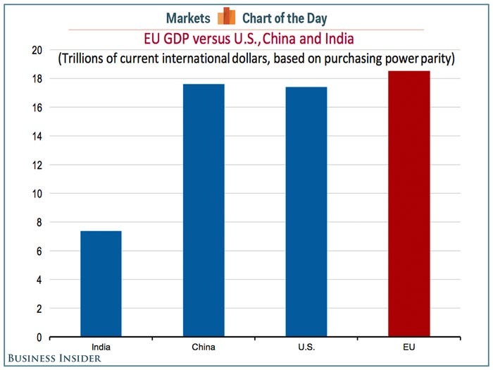
VRAKUN’ AND ITS FRIENDS TO DISCUSS FUTURE PATHS FOR EU
ECONOMIC FUTURE OF EUROPE
The biggest GDP
A legnagyobb GDP
2015!

Slide 6
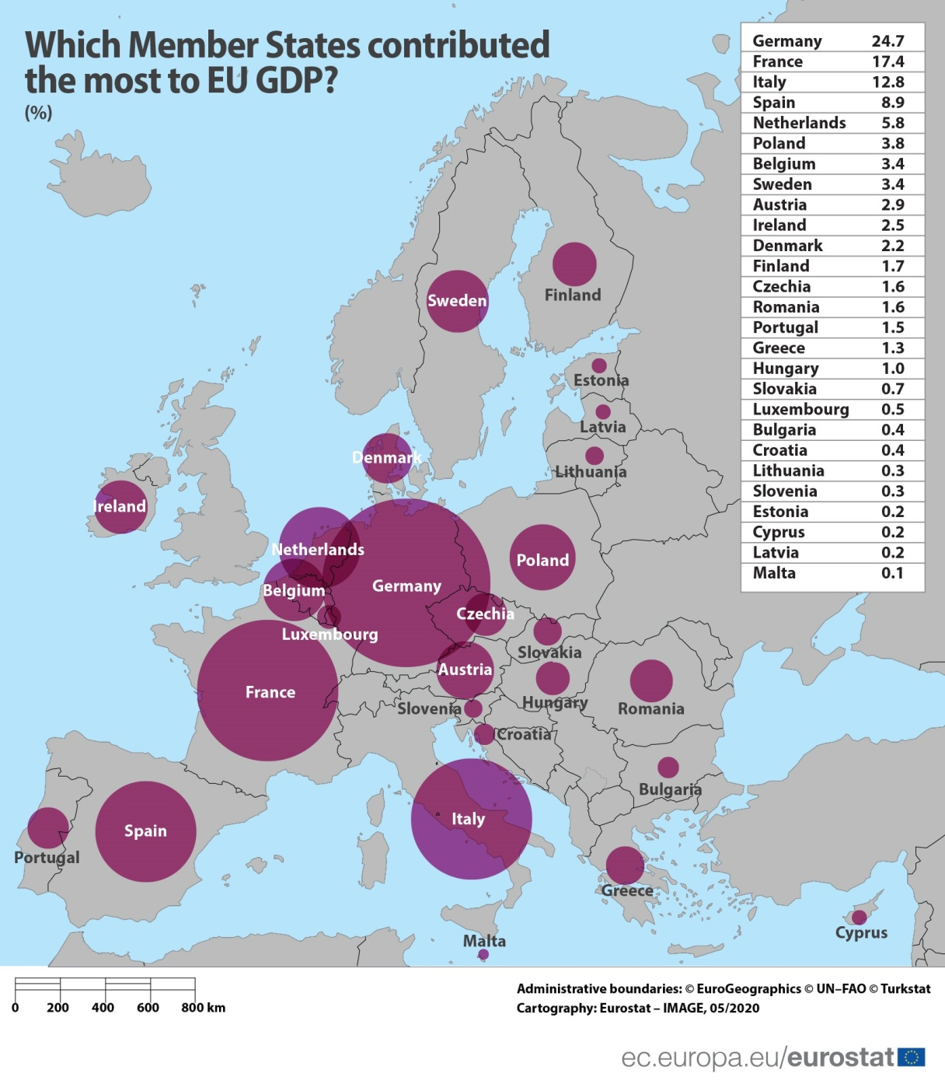
VRAKUN’ AND ITS FRIENDS TO DISCUSS FUTURE PATHS FOR EU
ECONOMIC FUTURE OF EUROPE
EU-GDP
országonként
Germany +
France+
Italy+
Spain+
Netherlands=
69.6%
Németország +
Franciaország+
Olaszország+
Spanyolország+
Hollandia=
69.6%

Slide 7
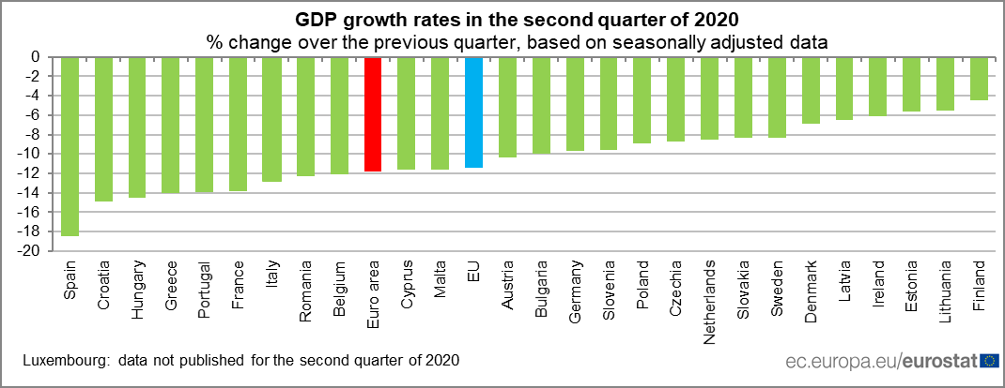
VRAKUN’ AND ITS FRIENDS TO DISCUSS FUTURE PATHS FOR EU
ECONOMIC FUTURE OF EUROPE
Decrease of GDP in 2020 2. quartal due to COVID
GDP-csökkenés 2020 2. negyedévben a COVID következtében

Slide 8
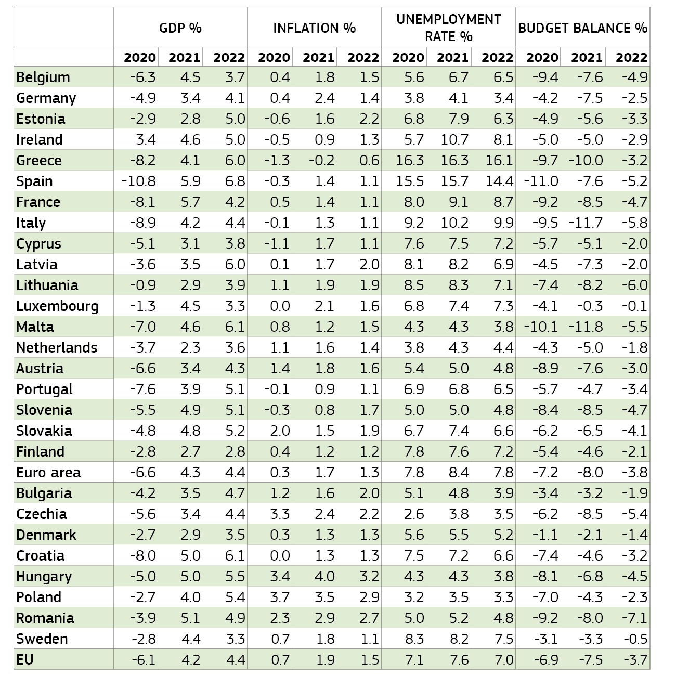
VRAKUN’ AND ITS FRIENDS TO DISCUSS FUTURE PATHS FOR EU
ECONOMIC FUTURE OF EUROPE
Forecast
2020-2022
Előrejelzés
2020-2022

Slide 9
VRAKUN’ AND ITS FRIENDS TO DISCUSS FUTURE PATHS FOR EU
ECONOMIC FUTURE OF EUROPE
EU FORECAST 2020 – 2022
EU ELŐREJELZÉS 2020-2022
GDP% INFLATION % UNEMPLOYMENT % BUDGET BALANCE %
GDP% INFLÁCIÓ % MUNKANÉLKÜLISÉG % KÖLTSÉGVETÉSI EGYENSÚLY%
2020 2021 2022
2020 2021 2022
2020 2021 2022
2020 2021 2022
-6.1 4.2 4.4 0.7 1.9 1.5 7.1 7.6 7.0 -6.9 -7.5 -3.7

Slide 10
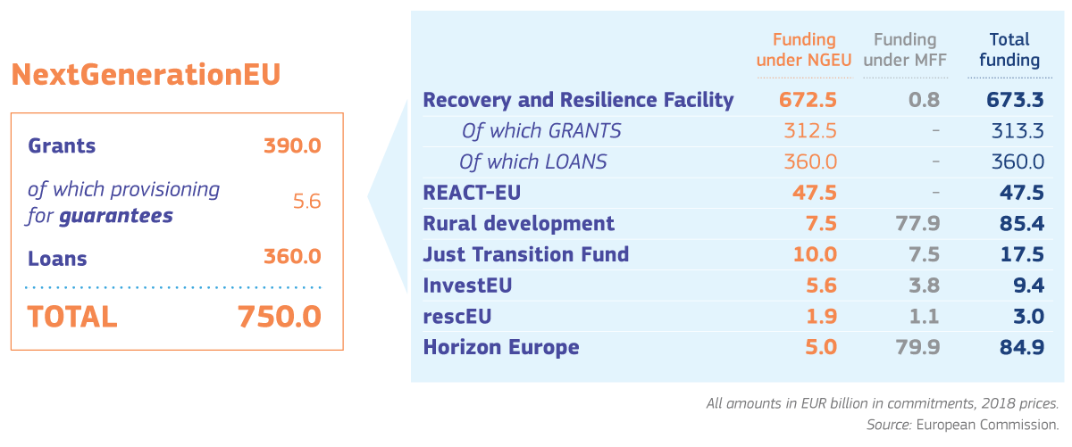
VRAKUN’ AND ITS FRIENDS TO DISCUSS FUTURE PATHS FOR EU
ECONOMIC FUTURE OF EUROPE
Money for recovery after Covid Pénz a Covid utáni helyreállításra
NEXT GENERATION EU ÚJ GENERÁCIÓ EU

Slide 11
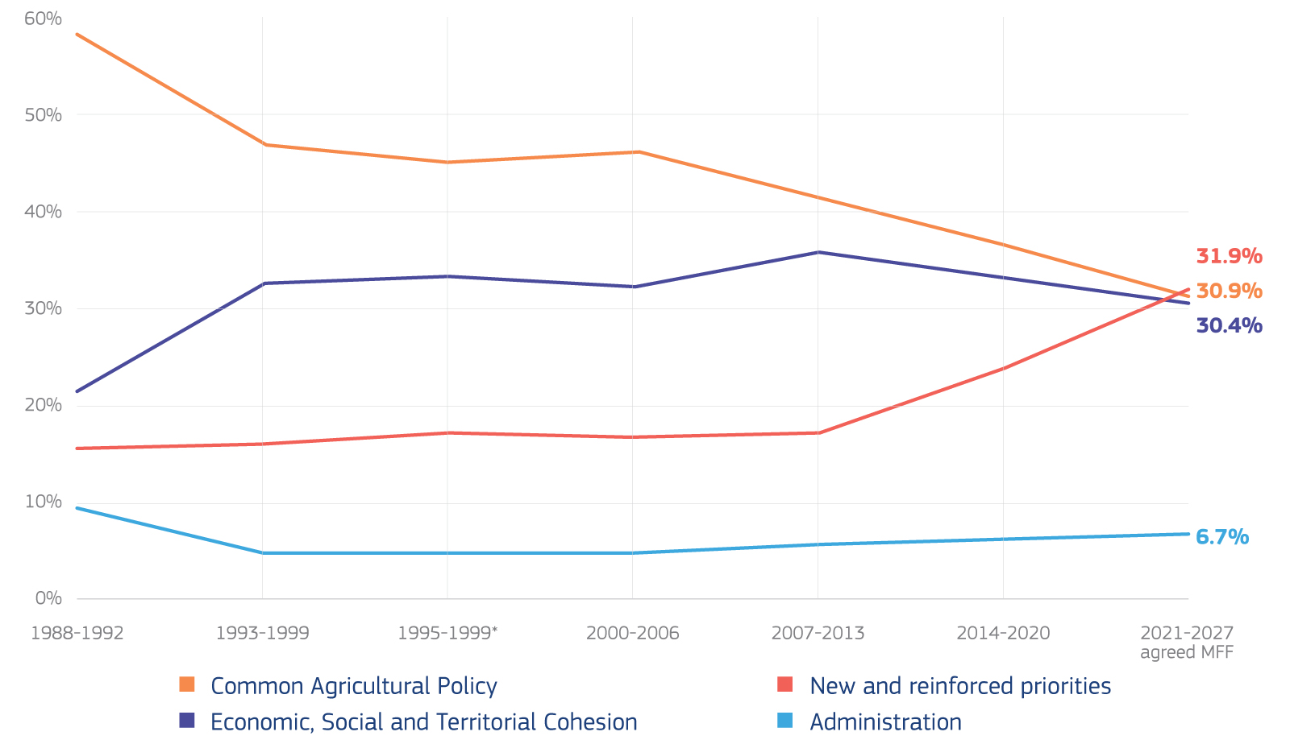
VRAKUN’ AND ITS FRIENDS TO DISCUSS FUTURE PATHS FOR EU
ECONOMIC FUTURE OF EUROPE
More balanced budget for 2021-2027 Kiegyensúlyozottabb költségvetés 2021-2027

Slide 12
VRAKUN’ AND ITS FRIENDS TO DISCUSS FUTURE PATHS FOR EU
ECONOMIC FUTURE OF EUROPE
PRIORITIES 2021 – 2027
Fight climate change
Research and innovation
Digital transformation
Protection of environment (biodiversity)
KIEMELT HANGSÚLYOK 2021 – 2027
Klímaváltozás elleni küzdelem
Kutatás és innováció
Digitális átmenet
Környezetvédelem (a biológiai sokféleség védelme)

Slide 13
VRAKUN’ AND ITS FRIENDS TO DISCUSS FUTURE PATHS FOR EU
ECONOMIC FUTURE OF EUROPE
Thanks for your attention
Have a good discussion!
Köszönöm a figyelmet
Jó megbeszélést!

